Slide 1



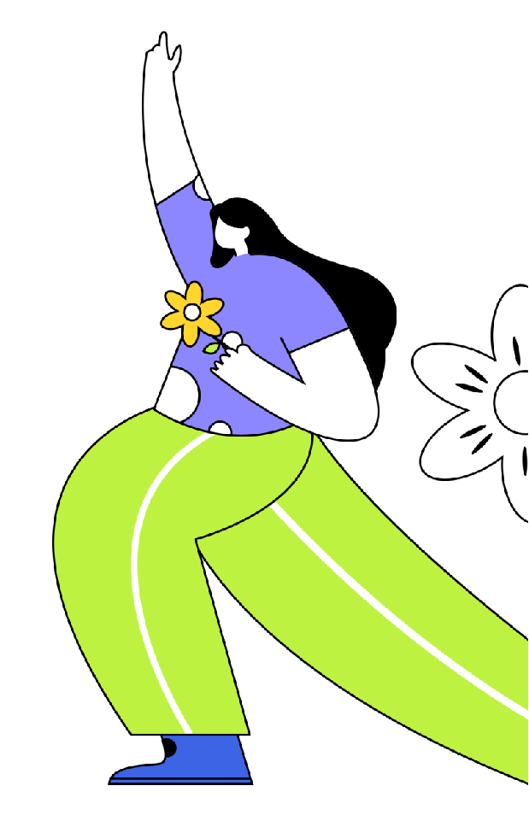
<城市改造计划向往的生活>

Slide 2






01
活动概述
Activity Overview
CONTENTS
目
录
02
活动亮点
Event highlights
03
氛围布置
Atmosphere decoration
04
活动主体
Activity subject
05
活动细则
Event details

Slide 3
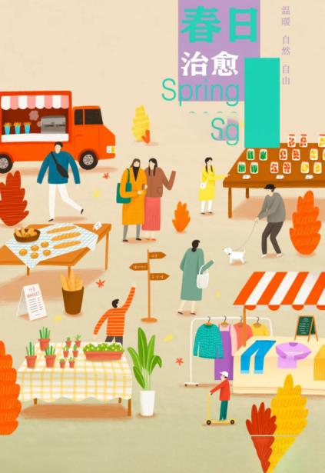

春天阳光晒过来的时候☀️
就特别向往大自然
看树枝发了芽 看绿意又重生
治愈又充满希望

Slide 4


城市农场计划
春色渐入迷人眼
美景游玩两相宜
一丝绿意由农场开始迸发
我在农场当老板嘉年华
等你来撒欢

Slide 5

农场慢生活
在万物生长的时候去农场吧
这个春季，邀你和我们一起
赶一场农夫生活
用“绿色有趣好玩”的方式
开启一种可持续的生活
不辜负，春日好时光
城市农场计划

Slide 6

城市农场计划
阳光明媚的春季里
总要带孩子去一次乡野吧
更何况在***的
我在农场当老板
一场开放城市的亲子农场主题活动
即将拉开帷幕

Slide 7

在这缤纷的春日里,将化身城市农场主
体验趣味横生的农场生活,感受种植和收获的喜悦
一起开启奇趣之旅~

Slide 8
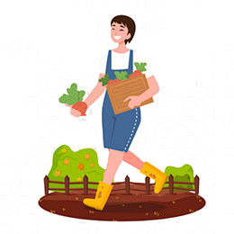
01
salary
活动概述

Slide 9
城市农场计划
我们把农场
搬到了这里
WARM SPRING
明媚春日，美好发芽
是时候来场城市春日大探险了！
「****营业部」春日农场计划别错过！
SPRING

Slide 10


活动概述
农场
计划
活动主题：我在农场当老板
——<城市改造计划向往的生活>
活动时间：五一、清明、春日春季、345月
活动地点：项目营销中心户外大草坪
参与对象：特邀意向资源客户、自然到访客户、业主
活动调性：农场体验、萌娃骑萌马、春日创作营

Slide 11


活动目的
城市农场计划
提高知名度
通过农场系列主题活动聚集人气，吸引潜在客户关注，以打响项目知名度。
提高认可度
拉进与客户关系，提供客户口碑传播事件内容，以提高目标受众对项目的认可。
促进销售
提高营销中心驻客度，活动现场氛围，亲子互动项目能带动父母与来宾的情感交流，体现项目人性化配套服务的宗旨，最终达成促进销售的目的。

Slide 12
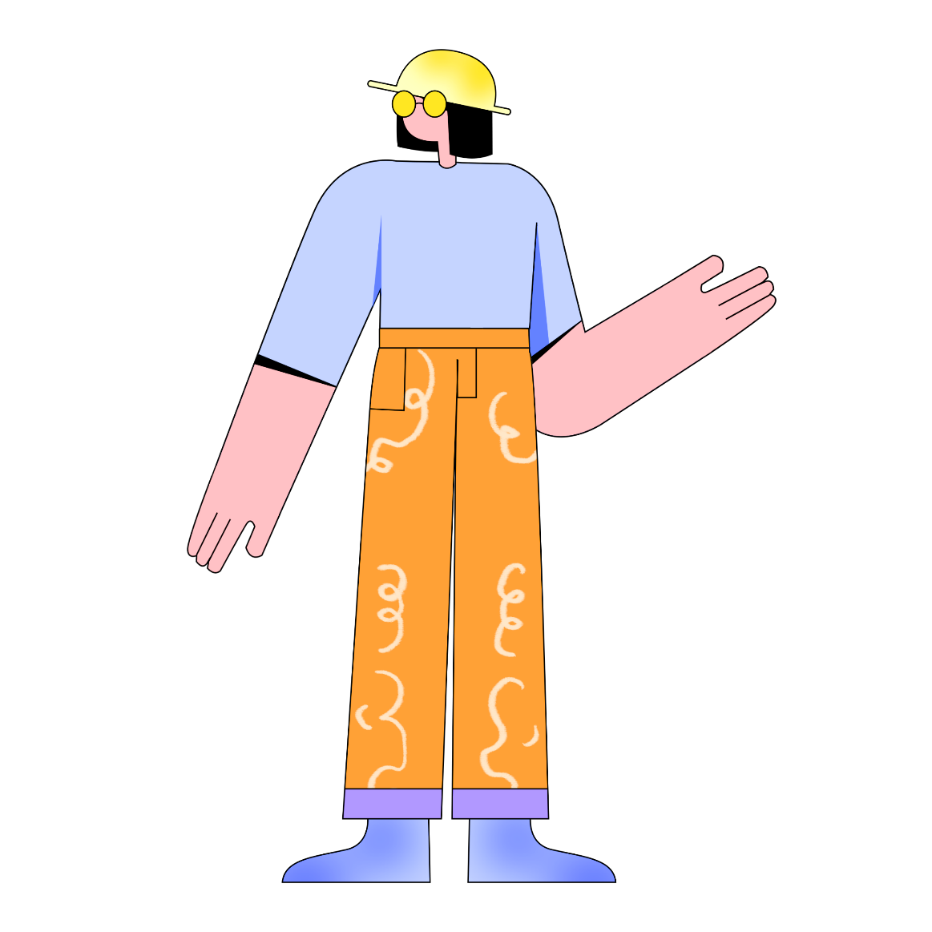
活动推广
活动前一周内，进行活动前宣推，广大市场声音
1.官方微信公众号推广：
项目公众号进行宣传发布活动链接，活动形式全程报导
2、H5页面推广：
微信朋友圈转活动H5页面，前期造势宣传、推广、邀约。
3、微信朋友圈活动推广视频：
制作活动前宣倒计时视频；
4、合作媒体：
合作户外、广播媒体进行活动画面、广播投放。

Slide 13
02
salary
活动亮点

Slide 14
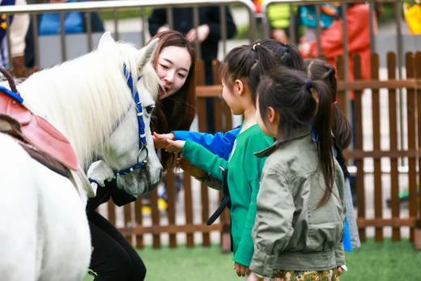
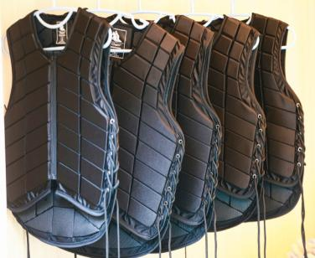
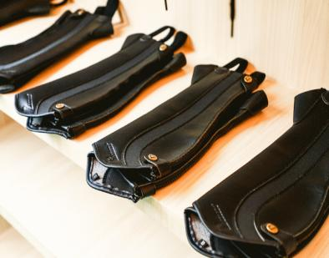

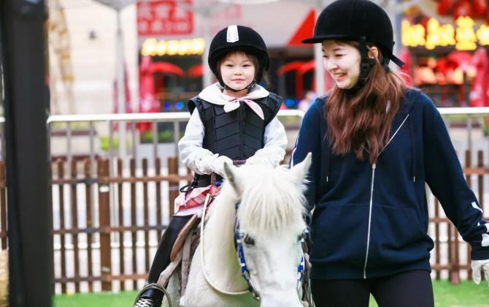
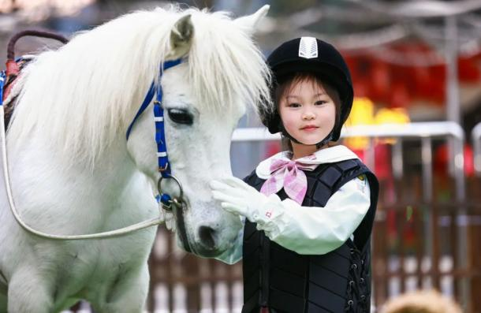
骑乐绒绒
限定春日主题趴

Slide 15
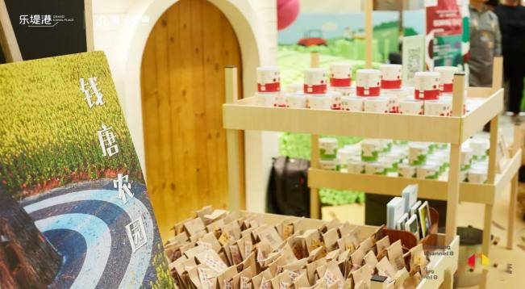
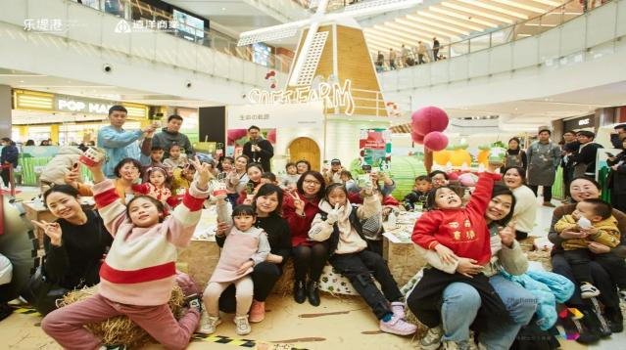

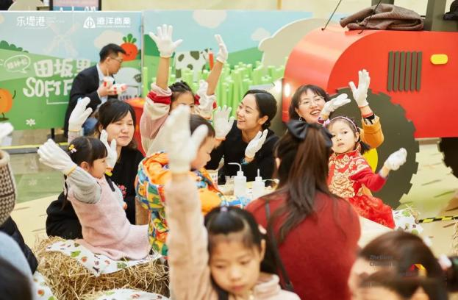
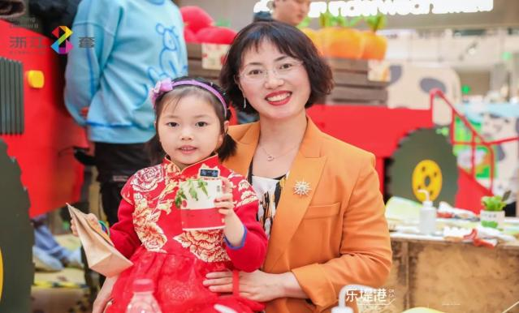
拾野春光里
春季种植体验

Slide 16
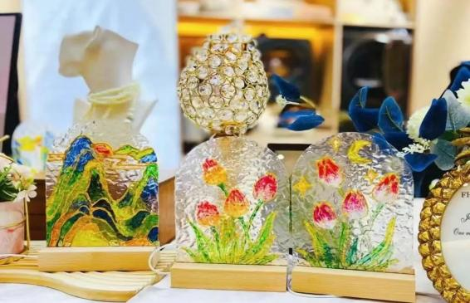
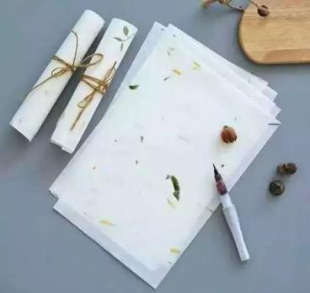

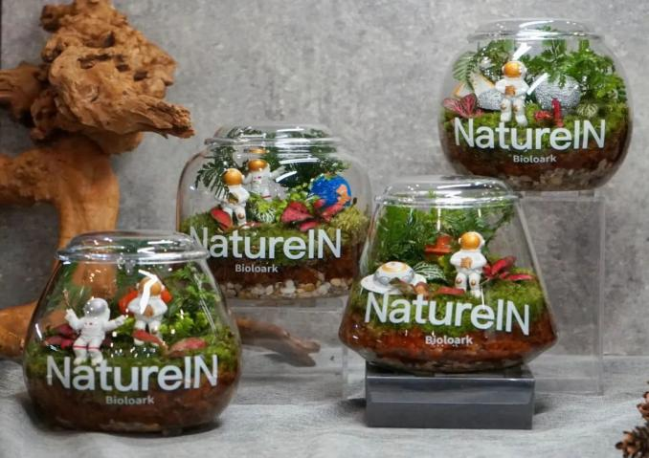
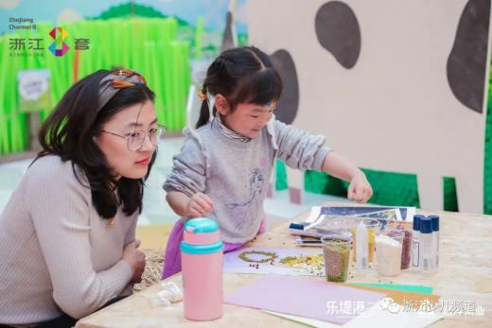
春日创作营
植物作画体验

Slide 17
03
salary
氛围布置

Slide 18
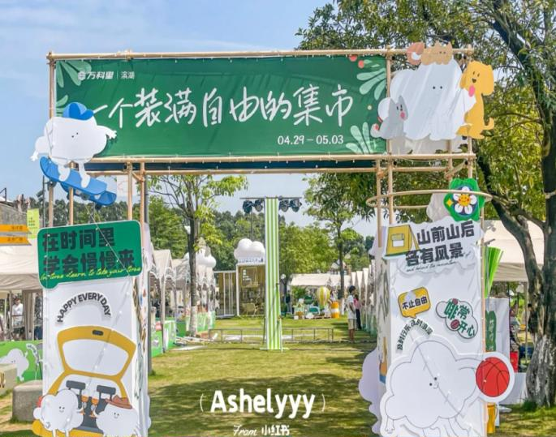
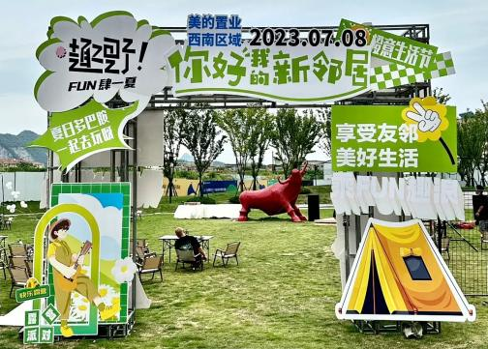
主题拱门
现场入口处搭建异形拱门布置,将主题的元素在拱门造型上得以体现营造现场氛围。

Slide 19
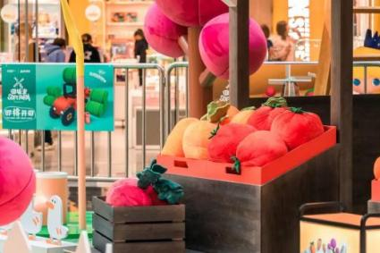
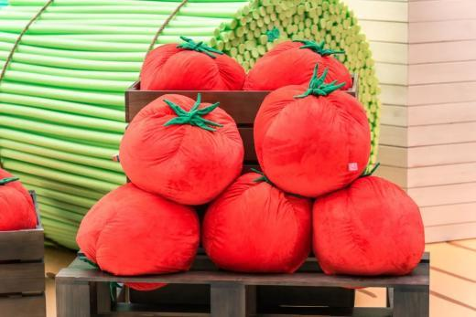
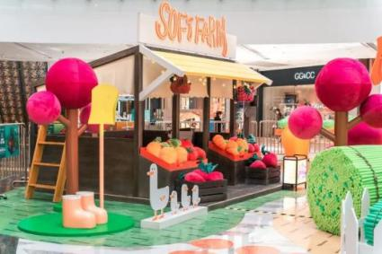
蕃喜售卖亭
大蒜、黄瓜、茄子、番茄、南瓜…一进去就看到蔬菜们整筐整筐装满！还都是毛绒绒的不织布材质，瞬间狙击了少女心！忍不住上前捏一捏！软fufu～

Slide 20
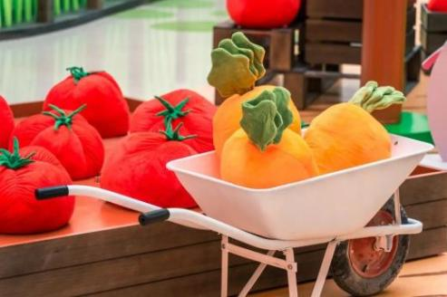
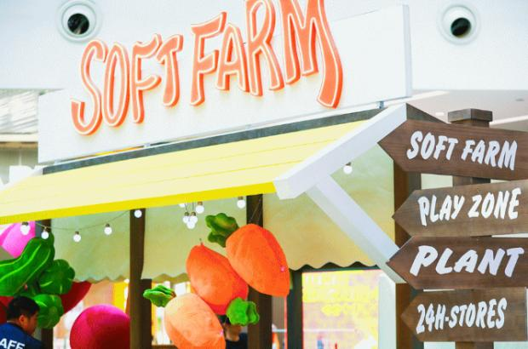
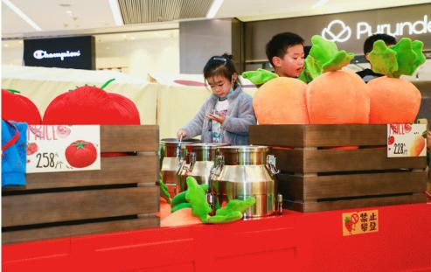
蕃喜售卖亭
可可爱爱的沉浸场景，非常值得pick！
连白色小推车都是可爱感十足~
赶紧凹个造型，先拍一张！

Slide 21
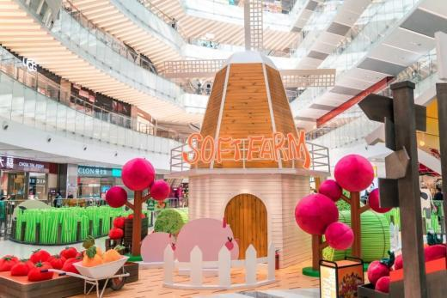
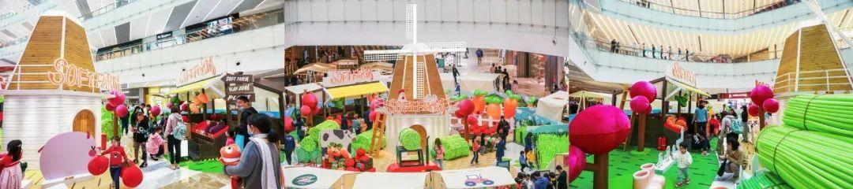
童话风车屋
治愈的白色风车小木屋
亮绿色的草垛君、粉色的泡泡树
还有呆萌的小鸡、小牛出没…
田野系自然风，超级好拍！
最适合春日LOOK萌娃打卡啦！

Slide 22
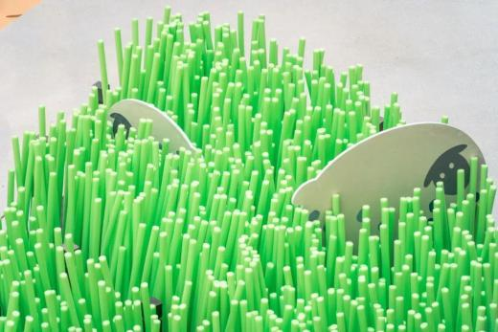
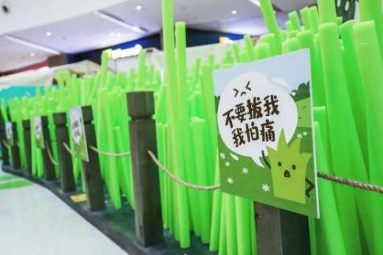
可爱绵羊
在郁郁葱葱的草丛中
看到可可爱爱的羊咩咩
孩子们激动到尖叫！玩起躲猫猫~

Slide 23
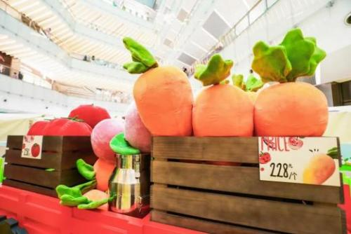
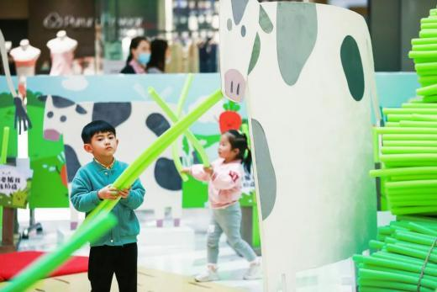
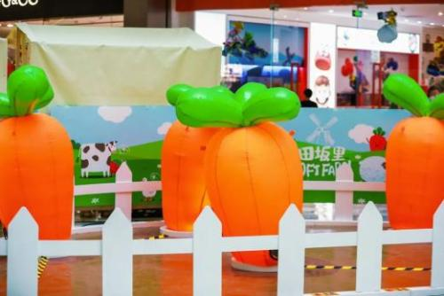
萝卜种植区
“嘿，你的小可爱突然出现！”
小兔几的奇妙种植园里
种了好多好多鲜美的胡萝卜
比孩子们还高！试一试能不能拔起来呢

Slide 24
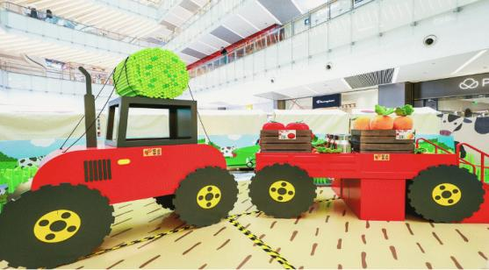
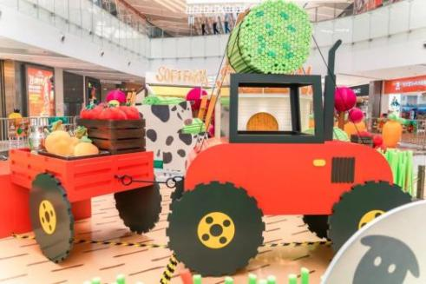
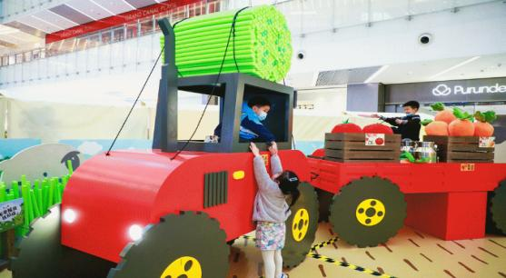
拖拉机很忙
“突突突”~拖拉机忙着运输蔬菜水果
农场热闹的工作场景跃然眼前~
男孩子们走到这里都挪不开眼了！
复古高仿真造型，炫酷100分！

Slide 25
04
salary
活动主体

Slide 26
骑乐绒绒
限定春日主题趴

Slide 27
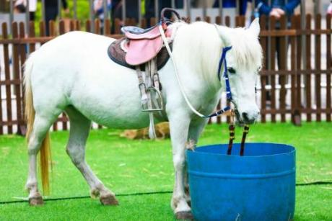
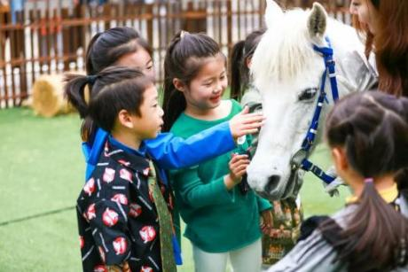
萌娃骑萌马
走~春天来了！骑马去！性格温驯、表情呆萌、毛茸茸的，小小矮脚马，是人类天生的朋友没错啦~只一眼，就被彻底萌翻啊喂！！

Slide 28
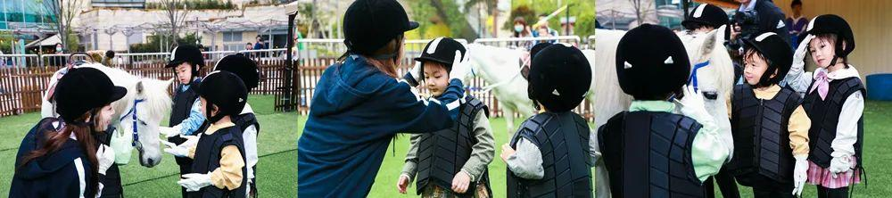
添加标题
第一次和小马亲密接触，没经验？
不怕！5分钟骑马课程讲解安排！
（包括骑马要领和护具穿戴知识）
一边认真听讲，一边穿戴好
护腿、鞋套…防护装备，保证安全！

Slide 29
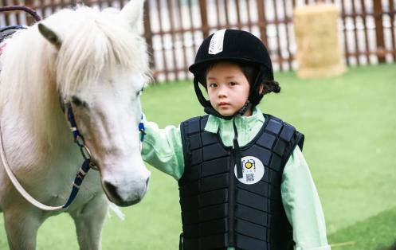
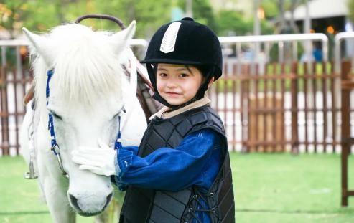
添加标题
跟马儿打招呼，摸摸他们的马头,5人一组，和小马亲近！还可以给马做自我介绍，仪式感点满！

Slide 30
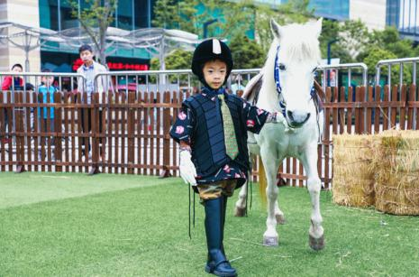
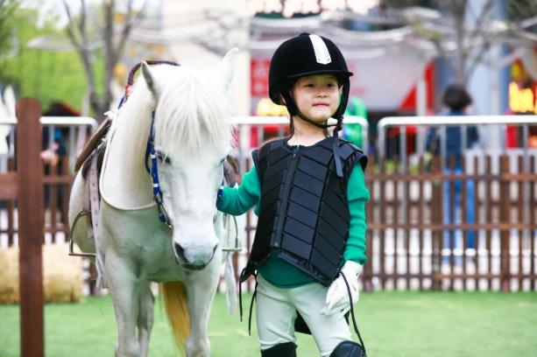
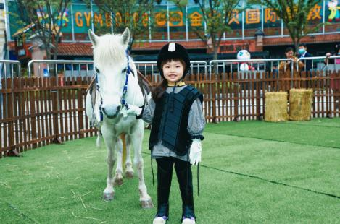
写真体验
英伦风十足的骑马装、马术帽…干练帅气！牵上马后更加器宇轩昂！飚爽的身影常常跑进镜头，讲真，在这拍儿童写真太出片啦！

Slide 31
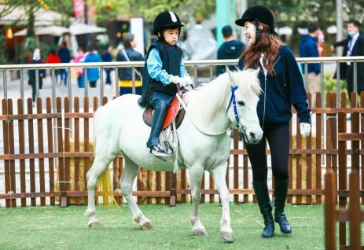
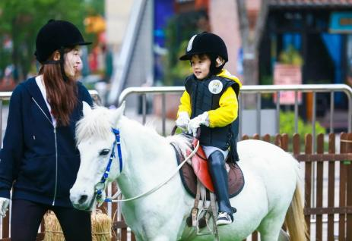
正式骑马
正式骑马！由美女教练带着走圈，小手紧紧牵着马绳，在一起一坐中驰骋，如此0距离感受“马儿带你去兜风”小小马术师们别提有多开心了！

Slide 32
拾野春光里
春季种植体验

Slide 33
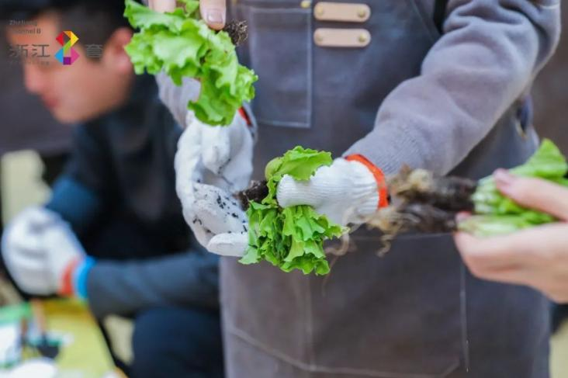
春日种植之旅
在培育员的专业指导下，现场来宾们在这个城市的角落回归自然，感受生机与活力，开启了春日种植的旅程。

Slide 34
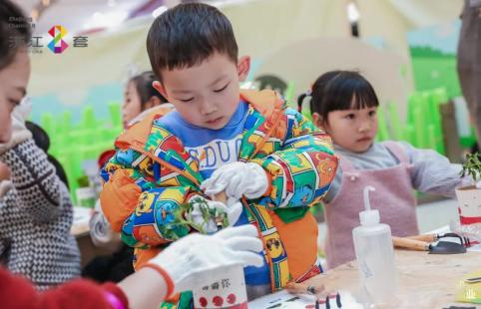
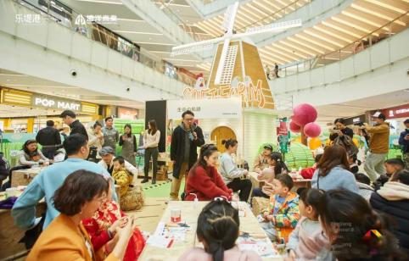
植物课堂
培育员分享生动有趣的自然趣闻，并向来宾们介绍了种子的类型、植物生长周期及种植顺序，让来宾们对种植产生热情和好奇，在快乐中体验，在体验中学习。

Slide 35
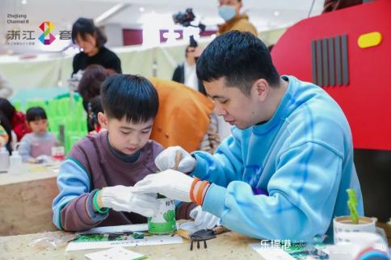
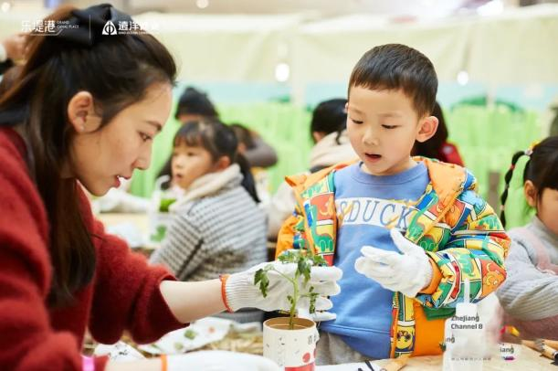
种植植物
植过程中，大家认真听从培育员的指导，在土壤盆中细心种植生菜苗与番茄苗，将春天的希望与美好在这里一同播种。

Slide 36

添加标题
种植完成后，在自己亲手栽种的植物上，写下自己的名字，静待一个月后的丰收。

Slide 37
春日创作营
植物作画体验

Slide 38
多肉领养计划
新造展厅永远缺不了绿植，多肉装进小伙伴亲手捏的陶盆，放在新造的木头房子和窗台晒太阳，也把空间变得可爱起来，我们也想把这份可爱和大家分享~

Slide 39

植物拼贴画
活动现场还安排了植物拼贴画，让小朋友们用红豆、绿豆、大米和小米为原料，尽情发挥想象，创作出充满童趣的作品。

Slide 40


再生纸手作
造纸术是中国古代最重要的发明之一，蔡伦那个时候用树皮来造纸，这一次我们不用它。这个春日，教大家用家中废旧纸张打碎泡水，用花朵来造一张漂亮的花草纸！

Slide 41

泡泡杯微景观
多种容器可选，用植物描绘理想的生活，和同事们一起享受动手的过程~

Slide 42


琉光璃彩
细勾金边，让每个元素均以光泽，半透明的色调跃于玻璃杯，一只好杯子所承载的，已经不仅是容器本身了，更是一种氛围感、一种愉悦感、仪式感。

Slide 43
#04
燃味舌尖
舌尖味道热辣来袭

Slide 44




燃趣烤全羊
凉爽的春季已正式潜入日常，第一顿暖心暖胃的珍馐美味，一场现烤现吃、热气腾腾的烤全羊，款待如约而至。

Slide 45




美味烧烤趴
华灯初上，在专业乐队表演的音浪声中，团团围坐一起，品尝烧烤，体验闹中取静的快感。

Slide 46
05
salary
活动细则

Slide 47
摄影摄像
活动现场安排摄影摄像，拍摄活动当天精彩图片与视频，为来宾留下美好的回忆。

Slide 48

执行保障
图片直播
采用云相册直播的形式，到场用户扫码即可进入直播间，快速获取带有活动水印的照片快速发布社交圈打卡。

Slide 49
应急预案
1、发现伤病员的时候
确认附近有没有伤病员的亲人/|同伴/熟人。
确认伤病员的症状，将状况报告给现场人，听从指示。
根据情况由工作人员陪同将伤病员引导到社区诊所或就近的医院。
a.中暑情况
将中暑着移动至最近的室内或阴凉处，服用人丹。如中暑情况没有缓解，引导到社区诊所内。
b.轻伤情况
向本人确认身体状况后，判断是轻伤，引导到社区诊所内。
c.重伤情况
如本人无法行走，判断症状很严重的时候，不要移动伤病员，报告现场负责人状况，在现场负责人判断下进行应急处理，打急救电话，要求准备救护车。
※预先掌握好路演社区的诊所位置和就近医院路线。

Slide 50
应急预案
1、人员拥挤
a.发生拥挤的通道或场所的执勤人员要告知来宾不要惊慌、不要拥挤
必要时启用广播系统发布通告，同时迅速截留过往人员，组织分流、疏散、抢救。
b.人员拥挤处的秩序，保护妇女儿童先行离场，对起哄故意拥挤要给予警告或报警处理。
2、活动现场人员财物丢失:
a.来宾物品丢失或者被盗以后，立刻预报给负责人或者现场工作人员，
经理立刻到场了解情况，征询事主意见，是否向公安机关报警。
b.询问客人丢失或被盗物品特征、发现时间、存放地点、物品价值
c.保安部内保人员与负责人共同安抚事主，根据事态的发展做出客观的答复
3、来宾发生争吵:
a.活动现场来宾发生一般性争吵，有员工报案或是门卫室保安发现后，要将详细事件及时反应给楼盘经理。
h.楼盘经理进行劝说调解防一立殴事件发庄。日及时通知公司相关部门领导
c.保安在了解情况后，在劝解无效时，应尽快将来宾带离活动现场，避免发生斗殴事件，事态严重进行报警处理

Slide 51
FITNESS
谢谢观看

